Slide 1
00
PPO + ParkourMoE
PPO算法介绍与本仓库中的实际落地
内容来源分成三部分：
1. PPO 论文与 OpenAI 发布页，用于背景和基本思想。
2. 本仓库 rsl_rl 的 PPO / ActorCritic 实现，用于网络结构与实现细节。
3. parkour_moe 的训练配置与 ZApr19_16-24-31_GOOD TensorBoard 日志，用于应用与性能曲线。
PPO 论文侧重点
稳定更新
一阶优化
多轮 mini-batch
rsl_rl 实现侧重点
Actor-Critic
GAE
clip/value/entropy
parkour_moe 侧重点
多模态估计器
terrain-aware MoE
真实训练曲线
一句话：PPO 是这套 Go2 parkour 系统的优化骨架，估计器与 MoE 则决定了任务上限。
参考：Schulman et al. 2017；OpenAI Baselines PPO；rsl_rl 与 parkour_moe 当前代码

Slide 2
1
1. 算法背景介绍
PPO 的出发点：在不牺牲稳定性的前提下，把 trust-region 思想做成更易用的工程算法
普通 policy gradient / actor-critic
• 更新步长过大时容易崩
• 样本方差高，调参敏感
• 想重复利用 rollout 时更不稳定
TRPO 的启发
• 用 trust region 约束策略漂移
• 训练更稳定
• 但实现需要更复杂的二阶近似
PPO 的目标
• 保留“不要走太远”的思想
• 改成易实现的一阶优化
• 允许对同一批样本做多轮 mini-batch 更新
因此，PPO 的核心不是“求最优闭式解”，而是“让策略每次别走太远，但还能高效地一阶优化”。
参考：PPO 论文摘要与 OpenAI PPO 发布页对 clipped surrogate 的解释

Slide 3
2
2.1 算法基本思想
从 policy gradient 到 PPO：关键是把“新旧策略差异”显式写进目标函数
概率比率
r_t(theta) = pi_theta(a_t|s_t) / pi_theta_old(a_t|s_t)
它表示同一个动作在“新策略”与“旧策略”下的相对偏好变化。
未加约束的 surrogate
L^CPI(theta) = E_t[ r_t(theta) * A_t ]
如果 A_t > 0，希望提高该动作概率；如果 A_t < 0，希望降低它。
为什么还不够
• 当 r_t 偏离 1 太多时，单次更新会过猛
• 好动作可能被过度放大，坏动作可能被过度压缩
• 连续控制里这会直接表现为训练震荡或性能塌陷
直观理解
A_t > 0 : 该动作比基线更好
A_t < 0 : 该动作比基线更差
r_t > 1 : 新策略更偏爱它
r_t < 1 : 新策略更不偏爱它
PPO 的关键转折
不是直接最大化 r_t * A_t，
而是在“偏离过大”的区域里截断继续获利的空间。
这一步把“稳定性”直接写进了目标函数。
这一页对应 PPO 论文里从 surrogate objective 走向 clipped surrogate 的动机

Slide 4
3
2.2 算法基本思想
最重要的公式：clipped surrogate 如何限制策略更新
L^CLIP(theta) = E_t [ min( r_t(theta) * A_t, clip(r_t(theta), 1-eps, 1+eps) * A_t ) ]
当 A_t > 0
希望提高动作概率。
但若 r_t > 1 + eps，
clip 后收益被截住。
也就是：好动作可以多鼓励，
但不能无限制猛增。
当 A_t < 0
希望降低动作概率。
但若 r_t < 1 - eps，
clip 后惩罚也被截住。
也就是：坏动作可以压制，
但不能一步压得过头。
为什么用 min()
PPO 选择“更保守”的那一项。
一旦 ratio 超出可信区间，
目标值就不再继续奖励
更大的策略漂移。
一句话记忆：PPO 不是硬约束参数更新，而是让“超出安全区的更新”失去继续变大的收益。
对应公式：PPO 论文的 clipped surrogate objective

Slide 5
4
2.3 算法基本思想
优势、回报与完整损失：PPO 不是只有一个 clip 项
TD 残差
delta_t = r_t + gamma * V(s_{t+1}) - V(s_t)
GAE
A_hat_t = sum_l (gamma * lambda)^l * delta_{t+l}
Return
R_hat_t = A_hat_t + V(s_t)
值函数损失
V_clip = V_old + clip(V_theta - V_old, -eps, eps)
L_VF = max( (V_theta - R_hat)^2, (V_clip - R_hat)^2 )
代码对应
value_clipped = target_values + clamp(value - target_values)
熵正则
H[pi_theta](s_t)
鼓励策略保留随机性，避免过早塌缩
代码里
loss = surrogate + c_v * value - c_e * entropy
优势标准化
A_hat <- (A_hat - mean) / (std + 1e-8)
作用
让不同 batch 的尺度更稳定
减小优化震荡
本仓库里的 PPOParkourMoE 保留了以上全部主项：GAE、value clipping、entropy 正则、advantages 标准化，以及 adaptive KL 学习率调度。
公式视角与代码视角的一个差别：论文常写最大化目标，代码里通常把它改写成最小化 loss

Slide 6
5
2.4 算法基本思想
把公式落成一次训练迭代：先采样，再算 returns，再做多轮 mini-batch 更新
一轮 PPO / on-policy 训练伪代码
1. 用旧策略 pi_old 在并行环境里采样一整个 rollout。
2. 对每个时刻保存 obs, action, reward, done, value, log_prob, mu, sigma。
3. 用最后一步 critic value 做 bootstrap，反向计算 returns 与 GAE advantages。
4. 把 [T, N] 展平为 [T*N]，随机打乱后切成 mini-batch。
5. 对同一批数据重复 5 个 epoch、每个 epoch 4 个 mini-batch。
6. 每个 mini-batch 内重新前向 actor-critic，计算 ratio、surrogate、value、entropy。
7. 做梯度裁剪与 Adam 更新，然后清空 storage，进入下一轮采样。
本次运行的关键超参数
num_envs = 4096
num_steps_per_env = 24
batch = 98304
num_mini_batches = 4
mini_batch_size = 24576
epochs = 5
每轮总更新步 = 20
learning_rate = 2.0e-04
从公式到代码的桥梁就在这页：PPO 不是单步优化，而是“采样块 + 多轮重用更新”的交替过程

Slide 7
6
3. 算法网络结构
在本仓库里，PPO 的控制回路是“Estimator -> Actor -> Env -> Storage -> PPO Update”
输入侧
obs_now = 45
obs_history = 10 x 45
depth = 2 x 58 x 87
privileged_obs = 268
ParkourEstimator
多模态 token 化
Transformer 编码 + terrain selector
4 个 read/write experts
输出 mcp_code 与 terrain-aware 中间表征
ActorCriticParkourMoE
actor input = 113
critic input = 269
策略分布 = Normal(mean, std)
→
→
RolloutStorage
缓存整段 rollout
并支撑后续 mini-batch 重放
mcp_code 组成
mcp_code = [v_t(3), h_tf(4), z_mu(16), z_tm(32), terrain_onehot(12)] = 67
runner 会再 append 一个 vision_flag，因此真正送入 actor 的 context 是 68 维。
不对称 actor-critic
actor: mcp_code + obs_now
critic: privileged_obs + vision_flag
这让 critic 学得更稳，actor 仍保持部署友好。
核心文件：actor_critic_parkour_moe.py、ppo_parkour_moe.py、rollout_storage_parkour_moe.py

Slide 8
7
4.1 网络结构解析
先看模块接口：每个组件在训练时到底负责什么
Estimator 负责“感知压缩”
输入: proprio history + depth + vision flag
输出: mcp_code, terrain_logits, m_hat, o_hat, z_mu, z_logvar
训练目标: vt / ht / mt / terrain_id / reconstruction / z_kl / swav / load_balance
ActorCritic 负责“控制优化”
actor.act(): 产生动作采样
critic.evaluate(): 给出 V(s)
get_actions_log_prob(): 提供 PPO ratio 所需的新旧 log_prob
std 是独立可学习参数，不依赖输入。
Storage 负责“把一整段 rollout 变成训练批”
add_transitions(): 存 step 级数据
compute_returns(): 反向算 GAE
mini_batch_generator(): 展平 T x N 后随机打乱
同时保留 old_mu / old_sigma 供 adaptive KL 使用。
所以这套实现不是单一神经网络，而是 estimator、actor-critic、storage、runner 协同组成的训练系统

Slide 9
8
4.2 网络结构解析
onpolicyrunner_parkour_moe.learn() 的外层伪代码：先看 iteration 级控制流
obs = env.get_observations(); privileged_obs = env.get_privileged_observations()
additional_obs = env.get_additional_observations(); history.zero_(); update_history(obs)
for it in range(current_learning_iteration, tot_iter):
if easy terrain and it % vision_toggle_interval == 0:
mask[easy_idx] = ~mask[easy_idx]
reset estimator metric accumulators, mcp_code = None
for step in range(num_steps_per_env):
do rollout collection
alg.compute_returns(critic_obs, mcp_code)
mean_value_loss, mean_surrogate_loss, mean_entropy_loss = alg.update()
log(...); if it % save_interval == 0: save(model_it.pt)
current_learning_iteration += num_learning_iterations; save(last_model)
这一层决定了什么
• 每轮先采 24 步，再更新
• vision mask 只在 easy terrain 周期翻转
• 一轮 rollout 结束后才统一 compute_returns()
• PPO 主更新与 estimator 更新是交织的，但时序不同
• save / log 都挂在 iteration 粒度上
如果把 training loop 看成一棵树，这页是最外层 for-it 结构

Slide 10
9
4.3 网络结构解析
onpolicyrunner_parkour_moe.learn() 的内层伪代码：每一个 env step 里发生了什么
critic_obs = privileged_obs if exists else obs
refresh_estimator = (common_step_counter % camera_update_interval == 0) or (mcp_code is None)
if refresh_estimator:
obs_now, proprio_hist = extract_obs_and_history(obs)
gt_vt, gt_ht, gt_mt, gt_terrain_id = get_estimator_targets(critic_obs)
camera_depth = additional_obs['depth_camera']; mask_snapshot = mask.clone()
est_out = alg.estimator(proprio_hist, camera_depth, mask_snapshot, gt_mt_step, obs_now)
mcp_code = append_vision_flag_to_mcp(est_out['mcp_code'], mask_snapshot)
with torch.inference_mode(): actions = alg.act(mcp_code, obs, critic_obs)
obs, privileged_obs, rewards, dones, infos = env.step(actions)
update_history(obs, dones)
if refresh_estimator:
build_swav_window(...); alg.update_estimator(...); alg.update_image_recon(camera_depth)
alg.process_env_step(rewards, dones, infos); alg.estimator.reset(dones); reset_swav_history(dones)
这一层的关键细节
• estimator 不是每步都刷新，而是按 camera_update_interval=5
• actor 平时可以复用上一帧的 mcp_code
• estimator 更新与 image AE 更新发生在 rollout 收集阶段内部
• 但 PPO 主更新仍在整段 rollout 结束后统一进行
• 因而这是“online data collection + delayed PPO update”的混合节奏
这页最像“伪代码”。它对应的是 runner 里 step 级别的真实执行顺序，而不是抽象框图

Slide 11
10
4.4 网络结构解析
PPOParkourMoE.update() 与 RolloutStorage：真正的 PPO 损失是怎样从缓存数据里算出来的
RolloutStorage 伪代码
add_transitions():
store observations, critic_observations, mcp_code, actions
store rewards, dones, values, actions_log_prob, mu, sigma
compute_returns(last_values, gamma, lam):
for step in reversed(range(T)):
delta = r + gamma * next_value * (1-done) - value
advantage = delta + gamma * lam * (1-done) * advantage
returns[step] = advantage + value
advantages = normalize(returns - values)
mini_batch_generator(): flatten [T, N] -> [T*N], random permute, yield mini-batches
PPOParkourMoE.update() 伪代码
for each mini-batch:
actor_critic.act(mcp_code_batch, obs_batch)
log_prob_new = get_actions_log_prob(actions_batch)
value_new = evaluate(critic_obs_batch, mcp_code_batch)
ratio = exp(log_prob_new - log_prob_old)
surrogate = max(-A * ratio, -A * clip(ratio, 1-eps, 1+eps))
value_loss = clipped value loss
loss = surrogate + c_v * value_loss - c_e * entropy
if adaptive KL: 根据 old_mu / old_sigma 调 learning_rate
zero_grad(); backward(); clip_grad_norm(); optimizer.step()
对应当前配置：每轮共有 98304 个样本，切成 4 个 mini-batch，每轮实际执行 20 次参数更新。
基础 PPO 看 ppo.py；本项目版本在 update_estimator() 和 update_image_recon() 上额外并行训练感知模块

Slide 12
11
5. 算法的应用
在 parkour_moe 中，PPO 被用于四足机器人跨多类地形的感知控制联合训练
应用场景
• Go2 四足机器人 parkour
• 视觉 + 本体多模态输入
• 当前观测、10 步历史、2 帧 proxy depth、特权 critic
• 目标不仅是前进，还包括 clearance、targeted foothold、turn-over recovery
为什么仍然选 PPO
• 适合大规模并行采样，训练吞吐高
• actor-critic 结构天然兼容 privileged critic
• 可以稳妥叠加 estimator、terrain routing、auxiliary losses
• 在 MuJoCo/真机部署前，先在仿真中形成稳定优化闭环
single_gap
step_stone
two_row_stones
one_row_stones
single_bridge
air_beams
air_stones
hurdle
ramp
corridor
stairs_up
flat
地形名来自 legged_gym/utils/terrain_mgdp.py；部署路径可见 deploy/deploy_mujoco 与 deploy/deploy_real

Slide 13
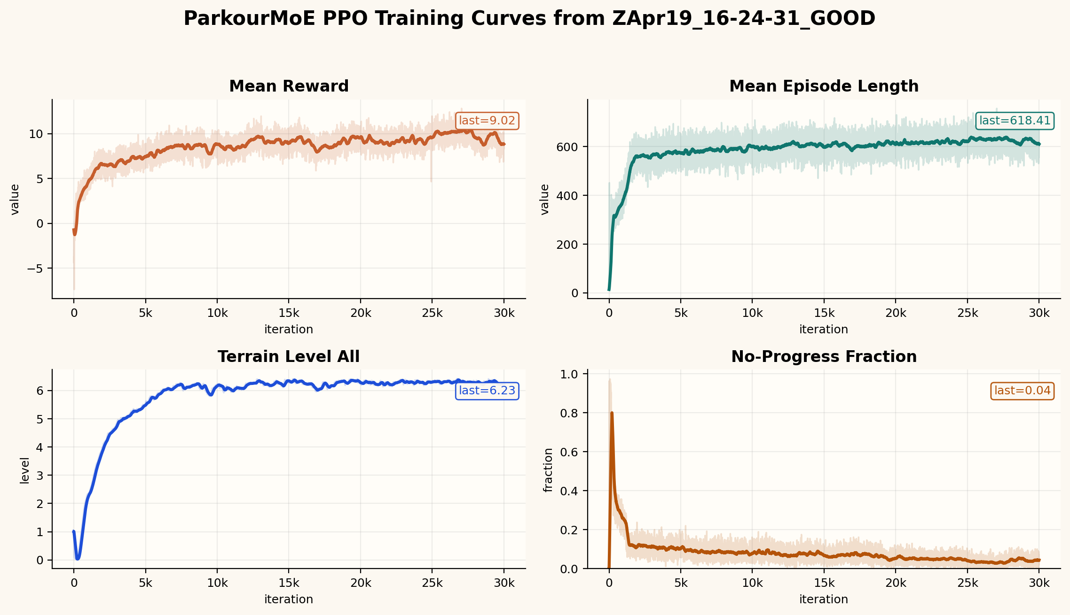
12
6. 算法的性能曲线
来自 ZApr19_16-24-31_GOOD 的真实训练日志：回报提升、课程推进、停滞率下降
关键读图结论
• Mean reward: final 9.02
peak 12.81 @ 27048
• Episode length: final 618.41
peak 756.97 @ 27048
• Terrain level: final 6.23
• No-progress frac: final 3.97%
• 曲线并非单调上升，说明课程难度提升后仍有正常波动
数据来源：logs/go2_parkour_moe/ZApr19_16-24-31_GOOD/events.out.tfevents.*

Slide 14
13
7. 结论
PPO 在本项目中的角色是“稳定优化骨架”，而不是唯一决定性能的模块
从论文视角看
• PPO 把 trust-region 思想改写成更好实现的 clip 目标
• 一阶优化即可得到较强稳定性
• 适合连续控制与大规模并行训练
从代码视角看
• rsl_rl 实现了 GAE、ratio clipping、value clipping、entropy 与 adaptive KL
• actor 与 critic 明确分工，storage 负责多轮样本复用
• parkour_moe 版本进一步支持 estimator / depth AE 联训
从项目视角看
• 真正拉开任务性能的是多模态估计器、terrain-aware MoE 和 reward 设计
• 但这些能力需要一个足够稳的外层优化器来承载
• 本仓库里，这个角色正是 PPO
最后一句：如果把 ParkourMoE 看成一辆车，估计器和 MoE 决定“车能去哪”，PPO 决定“车能否稳定开到那”。
局限性：PPO 仍是 on-policy，样本效率不如一些 off-policy 方法；性能也强依赖观测设计与奖励塑形

